Slide 1
ОКОНЧАТЕЛЬНЫЕ ИТОГИ Всероссийской сельскохозяйственной переписи 2016 года
ФЕДЕРАЛЬНАЯ СЛУЖБА
ГОСУДАРСТВЕННОЙ СТАТИСТИКИ
УПРАВЛЕНИЕ ФЕДЕРАЛЬНОЙ СЛУЖБЫ ГОСУДАРСТВЕННОЙ СТАТИСТИКИ ПО КРАСНОДАРСКОМУ КРАЮ И РЕСПУБЛИКЕ АДЫГЕЯ
Руководитель Краснодарстата Т.А. Курнякова
Декабрь, 2018г.

Slide 2
Окончательные итоги всероссийской сельскохозяйственной переписи 2016 года по краснодарскому краю
Том 1. Основные итоги Всероссийской сельскохозяйственной переписи 2016 года по Краснодарскому краю
Книга 1. "Основные итоги Всероссийской сельскохозяйственной переписи 2016 года по Краснодарскому краю"
Книга 2. "Основные итоги Всероссийской сельскохозяйственной переписи 2016 года по городским округам и муниципальным районам Краснодарского края"
Том 2. Число объектов Всероссийской сельскохозяйственной переписи 2016 года. Трудовые ресурсы и их характеристика
Том 3. Земельные ресурсы и их использование
Том 4. Посевные площади сельскохозяйственных культур и площади многолетних насаждений и ягодных культур
Книга 1. "Площади сельскохозяйственных культур и многолетних насаждений "
Книга 2. "Структура посевных площадей. Группировки объектов переписи по размеру посевных площадей"
Том 5. Поголовье сельскохозяйственных животных
Книга 1. "Структура поголовья сельскохозяйственных животных"
Книга 2. "Группировки объектов переписи по поголовью сельскохозяйственных животных"
Том 6. Технические средства, производственные помещения и инфраструктура
КРАСНОДАРСТАТ

Slide 3
Число сельскохозяйственных производителей
(единиц)
2%
42%
23%
в 3,7 раза
27%
2006
2016
2006
2016
2006
2016
2006
2016
2006
2016
КРАСНОДАРСТАТ

Slide 4
Число сельскохозяйственных производителей и удельный вес осуществлявших сельскохозяйственную деятельность
 | Число организаций (хозяйств), единиц
 | Удельный вес организаций (хозяйств), осуществлявших с/х деятельность, %
2006
2016
2006
2016
2006
2016
2006
2016
2006
2016
КРАСНОДАРСТАТ

Slide 5
Численность работников,
занятых в сельскохозяйственном производстве
 | 2006 | 2016 | 2016 к 2006
 |  |  | человек | %
ВСЕГО | 209 799 | 110 825 | - 98 974 | 52,8
СХО | 177 263 | 86 919 | - 90 344 | 49,0
КФХ | 30 645 | 17 721 | - 12 924 | 57,8
ИП | 1 891 | 6 185 | + 4 294 | в 3,3 раза
КРАСНОДАРСТАТ

Slide 6
руководители, занятые в сельскохозяйственном производстве, имеющие высшее образование, в процентах
2016 год
2016 год
2006 год
СХО
КФХ и ИП
2006 год
КРАСНОДАРСТАТ

Slide 7
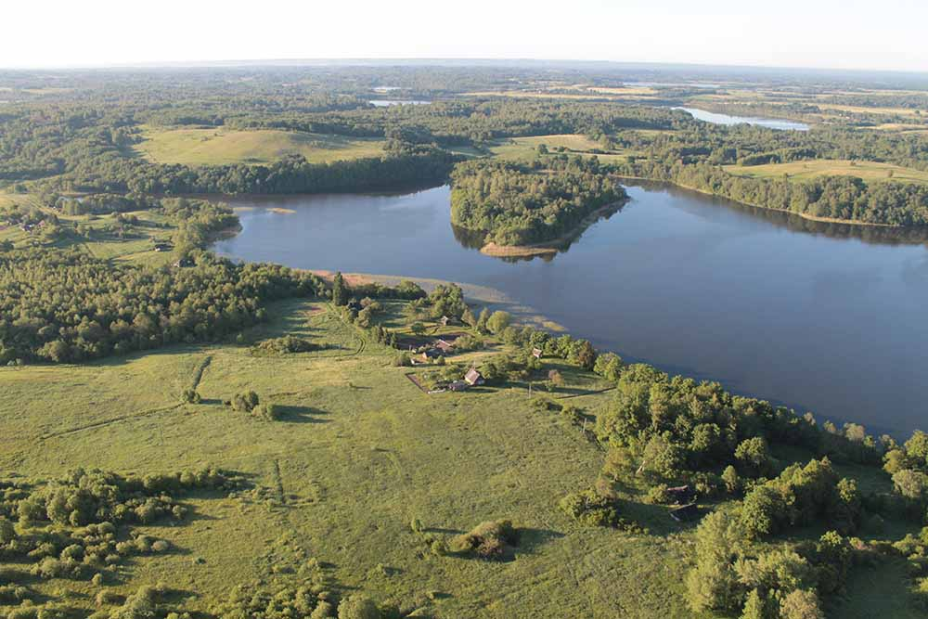
общая земельная площадь, тысяч гектаров структура по категориям хозяйств, процентов
5,0%
КРАСНОДАРСТАТ

Slide 8
Структура сельскохозяйственных угодий в хозяйствах всех категорий,
в процентах к итогу
КРАСНОДАРСТАТ

Slide 9
посевная площадь в хозяйствах всех категорий
ПОСЕВНАЯ ПЛОЩАДЬ, ТЫСЯЧ ГЕКТАРОВ
в 2006 году – 3564,8 в 2016 году – 3670,8
Структура посевных площадей по категориям хозяйств, процентов
КРАСНОДАРСТАТ

Slide 10
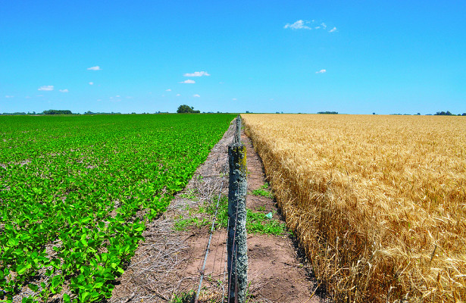
посевные площади в хозяйствах всех категорий,
тысяч гектаров
25%
12%
46%
43%
4%
КРАСНОДАРСТАТ

Slide 11
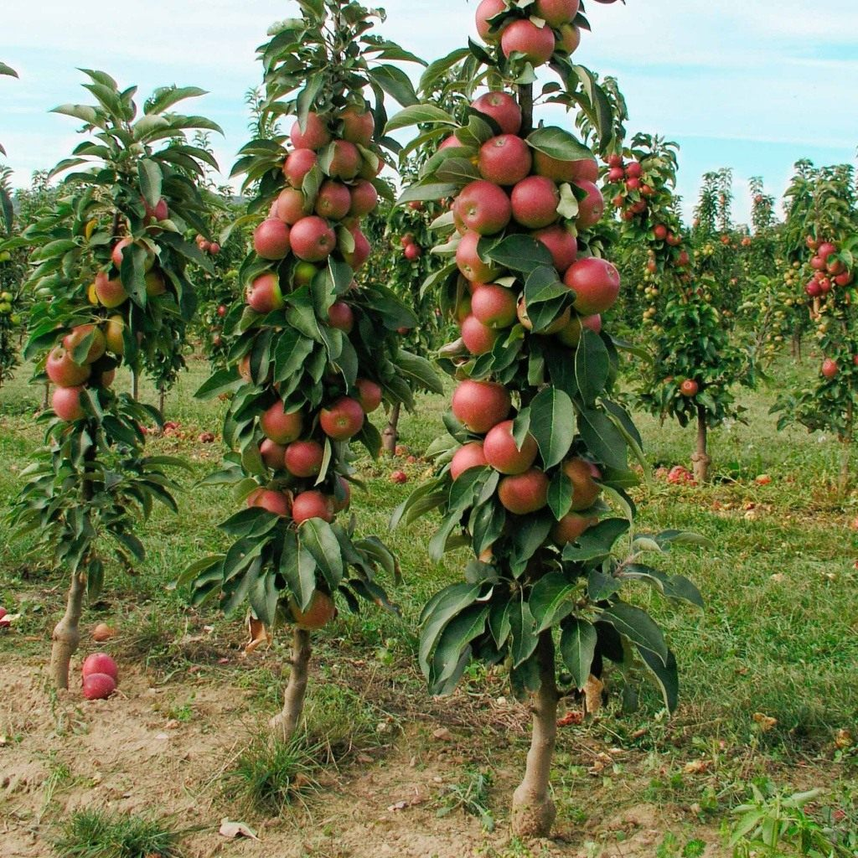
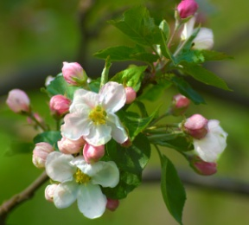
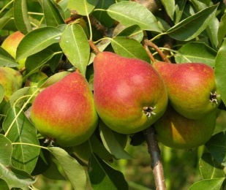
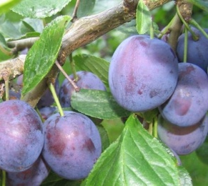
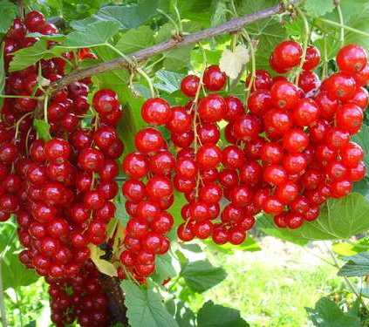
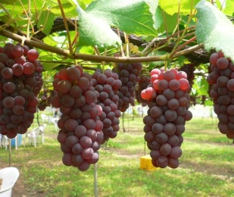
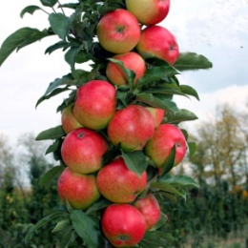
площади под многолетними плодовыми насаждениями,
ягодными культурами и виноградниками,
тысяч гектаров
24,0%
10,3%
Площадь под многолетними плодовыми насаждениями
и ягодными культурами
Площадь под виноградниками
2006 2016
2006 2016

Slide 12
Структура площадей многолетних плодовых насаждений и ягодных культур по категориям хозяйств, в процентах к итогу
Семечковые
культуры
Косточковые
культуры
Орехоплодные
культуры
Субтропические
культуры
Цитрусовые
культуры
Ягодники
Виноградники
 | Сельскохозяйственные организации |  | Крестьянские (фермерские) хозяйства и индивидуальные предприниматели |  | Хозяйства населения
КРАСНОДАРСТАТ

Slide 13
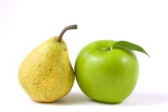
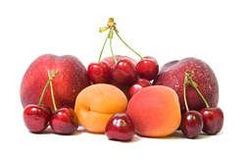
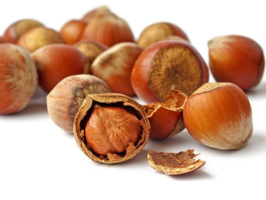
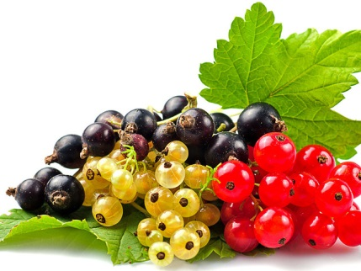
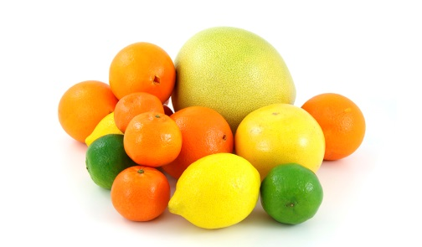
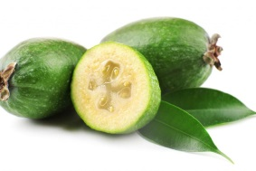
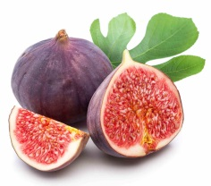
Структура площадей
многолетних плодовых насаждений и ягодных культур, в процентах к итогу
КРАСНОДАРСТАТ

Slide 14
Поголовье сельскохозяйственных животных, тысяч
2006
2016
25%
в 3,4 раза
24%
23%
в 1,8 раза
в 7 раз
31%
КРАСНОДАРСТАТ

Slide 15
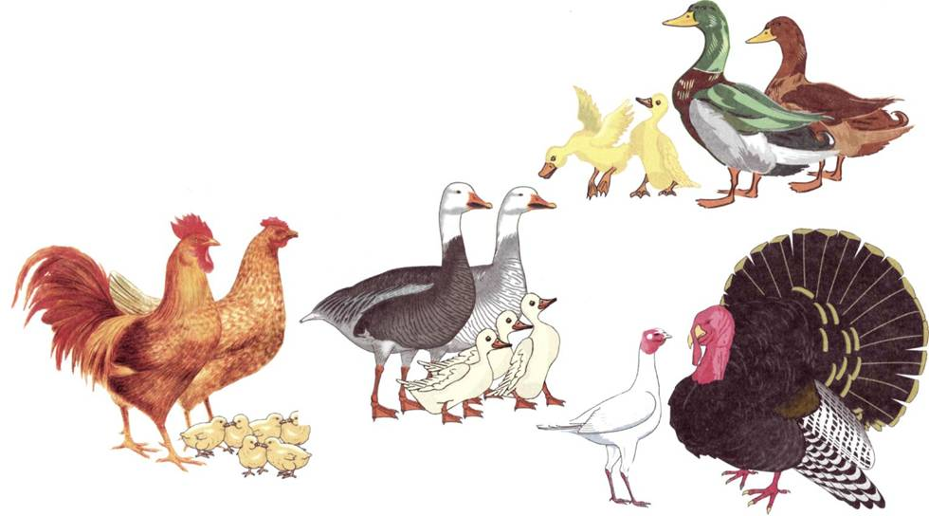
Поголовье птицы В ХОЗЯЙСТВАХ ВСЕХ КАТЕГОРИЙ, тысяч
ПОГОЛОВЬЕ ПТИЦЫ, ВСЕГО
в 2006 году – 26184,3 в 2016 году – 26706,1
2006
2016
8%
24%
31%
30%
в 2 раза
в 6 раз
в 5 раз
КРАСНОДАРСТАТ

Slide 16
Структура поголовья основных видов сельскохозяйственных животных по категориям хозяйств, в процентах от поголовья сельскохозяйственных животных в хозяйствах всех категорий
Крупный рогатый
скот
Коровы
Свиньи
Овцы и козы
Птица
 | Сельскохозяйственные организации |  | Крестьянские (фермерские) хозяйства и индивидуальные предприниматели |  | Хозяйства населения
КРАСНОДАРСТАТ

Slide 17
ОСНОВНЫЕ ПОКАЗАТЕЛИ В СРЕДНЕМ НА ОДИН ОБЪЕКТ
Общая площадь земли, площадь сельскохозяйственных угодий и пашни в среднем на одну организацию (хозяйство) , гектаров
Сельскохозяйственные организации
Крестьянские (фермерские) хозяйства
и индивидуальные предприниматели
Личные подсобные
и другие индивидуальные
хозяйства граждан
2006 2016
2006 2016
2006 2016
2006 2016
2006 2016
2006 2016
2006 2016
2006 2016
2006 2016
 | Общая земельная площадь |  | Сельскохозяйственные угодья |  | Пашня
Поголовье сельскохозяйственных животных в среднем на одну организацию (хозяйство) , голов
Сельскохозяйственные организации
Крестьянские (фермерские) хозяйства
и индивидуальные предприниматели
Личные подсобные
и другие индивидуальные
хозяйства граждан
2006 2016
2006 2016
2006 2016
2006 2016
2006 2016
2006 2016
2006 2016
2006 2016
2006 2016
 | Крупный рогатый скот |  | Свиньи |  | Птица
КРАСНОДАРСТАТ

Slide 18
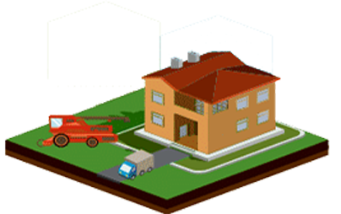
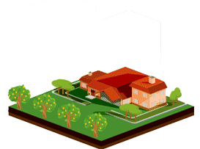
Наличие сельскохозяйственной техники, штук
Сельскохозяйственные организации
Крестьянские (фермерские) хозяйства и индивидуальные предприниматели
2006
2016
2006
2016
2006
2016
2006
2016
2006
2016
2006
2016
2006
2016
2006
2016
2006
2016
2006
2016
2006
2016
2006
2016
 | Тракторы
 | Комбайны зерноуборочные
 | Комбайны кукурузоуборочные
 | Комбайны картофелеуборочные
 | Комбайны кормоуборочные
 | Машины свеклоуборочные(без ботвоуборочных)
КРАСНОДАРСТАТ

Slide 19
Структура тракторов по Возрасту, В ПРОЦЕНТАХ
Сельскохозяйственные организации
Крестьянские (фермерские) хозяйства и индивидуальные предприниматели
2016
2016
2006
2006
 | До 4 лет
 | 4 - 8 лет
 | 9 лет и более
КРАСНОДАРСТАТ

Slide 20
УДЕЛЬНЫЙ ВЕС СЕЛЬСКОХОЗЯЙСТВЕННЫХ ОРГАНИЗАЦИЙ (ХОЗЯЙСТВ), ПОЛУЧИВШИХ СУБСИДИИ (ДОТАЦИИ) И КРЕДИТНЫЕ СРЕДСТВА В 2015 Г.
(в процентах от общего числа организаций (хозяйств), соответствующей категории осуществлявших сельскохозяйственную деятельность)
 | Субсидии (дотации)
 | Кредитные средства
Cельскохозяйственные организации, не относящиеся к субъектам малого предпринимательства
Малые предприятия (без микропредприятий)
Микропредприятия
Крестьянские (фермерские) хозяйства
Индивидуальные предприниматели
КРАСНОДАРСТАТ

Slide 21
УДЕЛЬНЫЙ ВЕС СЕЛЬСКОХОЗЯЙСТВЕННЫХ ОРГАНИЗАЦИЙ (ХОЗЯЙСТВ), ПРИМЕНЯВШИХ ИННОВАЦИОННЫЕ ТЕХНОЛОГИИ
(на 1 июля 2016 года; в процентах от общего числа организаций (хозяйств), осуществлявших сельскохозяйственную деятельность)
Сельскохозяйственные организации
Крестьянские (фермерские) хозяйства
и индивидуальные предприниматели
 | Капельная система орошения
 | Биологические методы защиты растений от вредителей и болезней
 | Система индивидуального кормления скота
 | Метод бесклеточного содержания птицы
 | Очистные сооружения на животноводческих фермах
 | Система водоотведения и очистки производственных стоков
 | Возобновляемые источники энергосбережения
 | Система точного вождения и дистанционного контроля качества выполнения технологических процессов
КРАСНОДАРСТАТ

Slide 22
Спасибо за внимание!

